Slide 1

Sprint Backlog
Trabalho Interdisciplinar: Aplicações Web

Slide 2
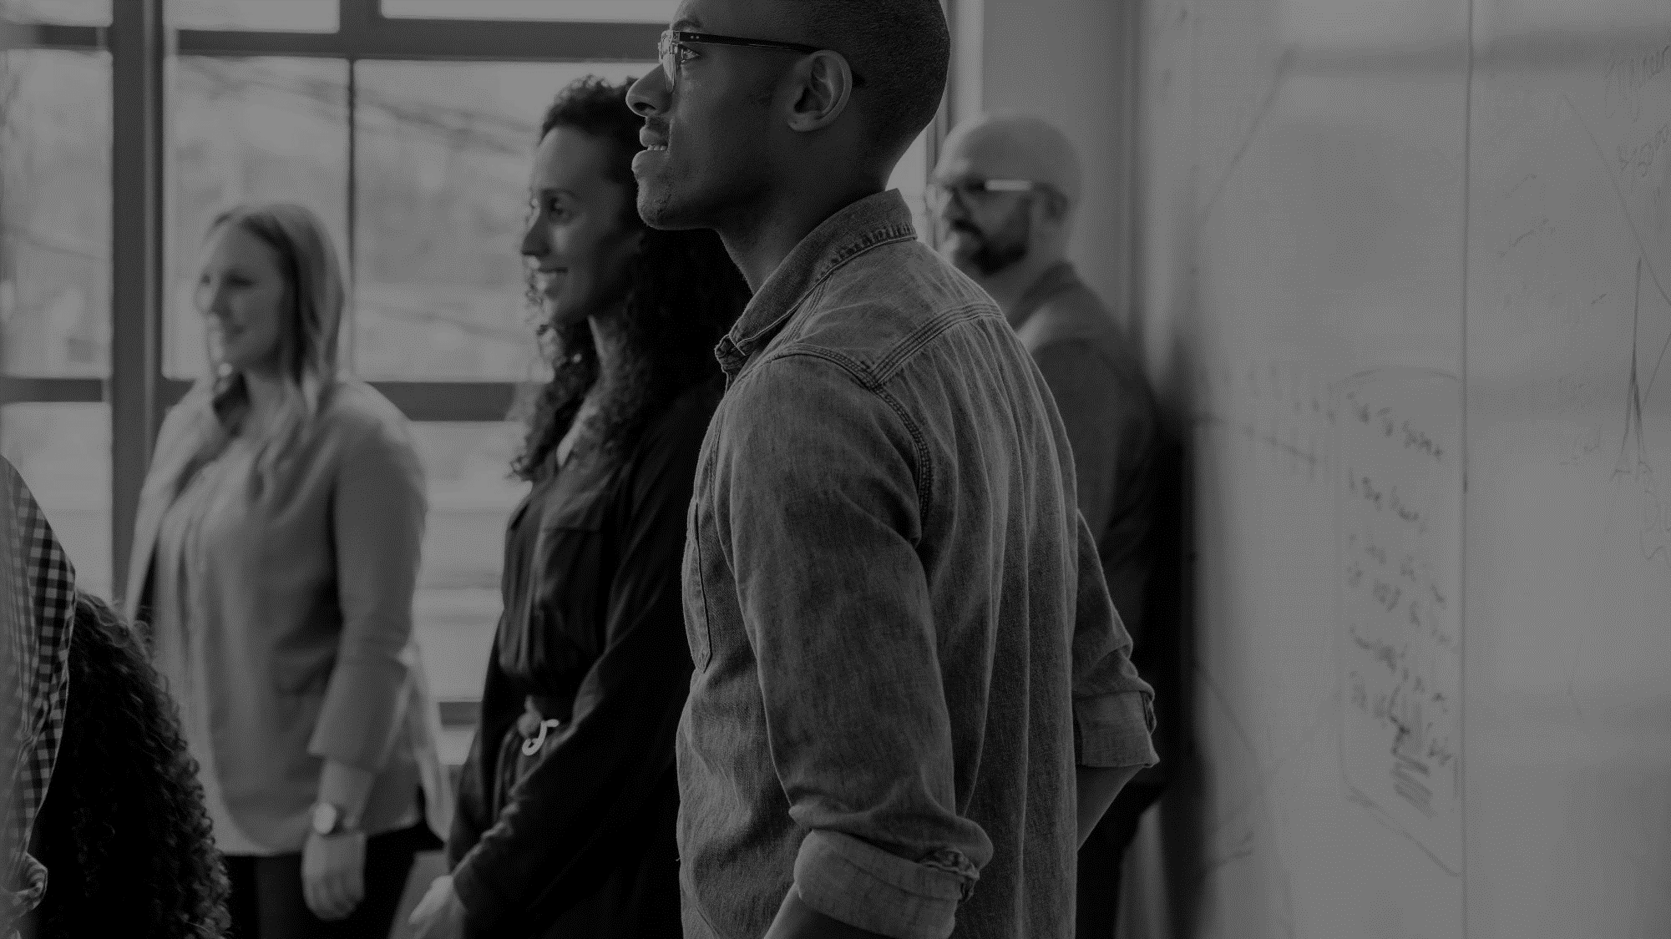
Valores do Scrum
Compromisso
Foco
Abertura
Respeito
Coragem

Slide 3
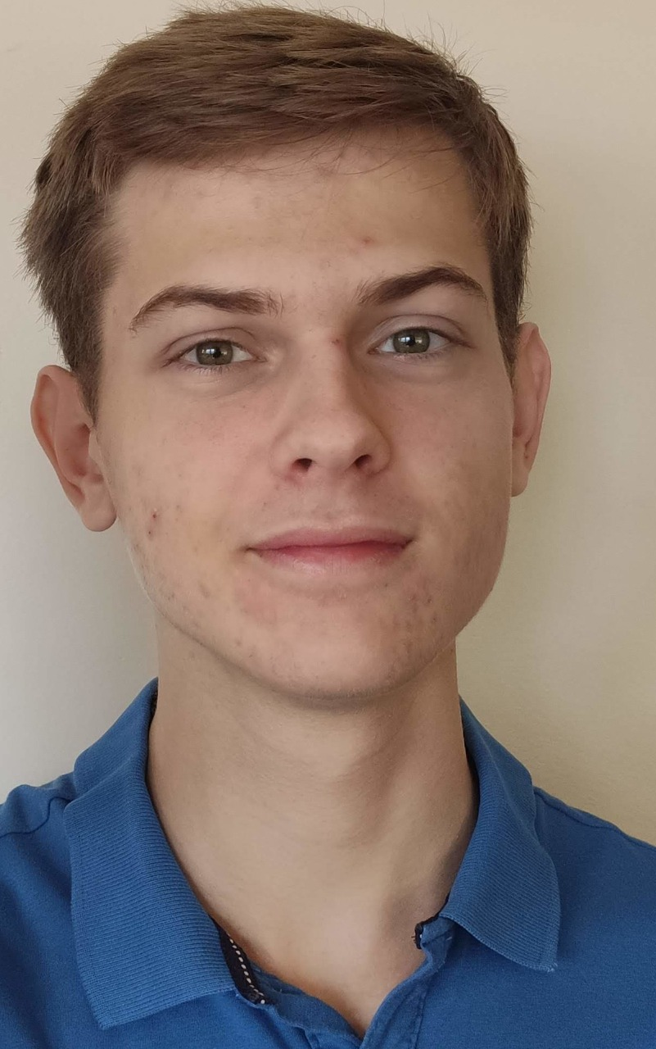
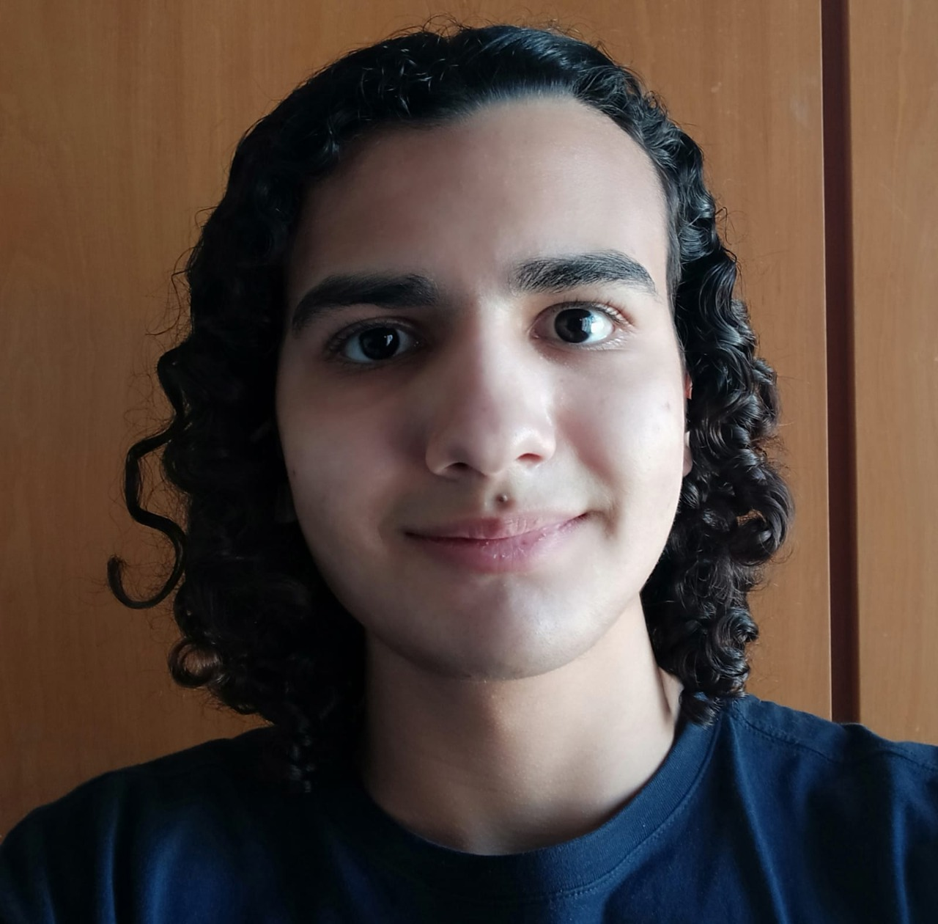
Scrum Team
Scrum Master
Product Owner

Slide 4


Persona
Modelo de Persona
Objetivos
Desafios
Realizar generosas doações para indivíduos necessitados.
Acompanhar casos de desastres recentes.
Melhorar o direcionamento de sua doação
Reunir informações sobre doações
Ter acesso à campanhas de doação
Identificar a região que mais necessita
Nome:
Mateus Lourenço Silva / 35 anos
Como Posso Ajudá-la
Trabalho:
Engenharia de Produção
Proporcionando uma base de dados com informações sobre campanhas de doação
Identificando os desastres naturais mais recentes e que afetaram mais a população
Aumentando a divulgação de campanhas de doação
Personalidade:
Humilde, caridoso, calmo e organizado
Estado Civil:
Solteiro

Slide 5

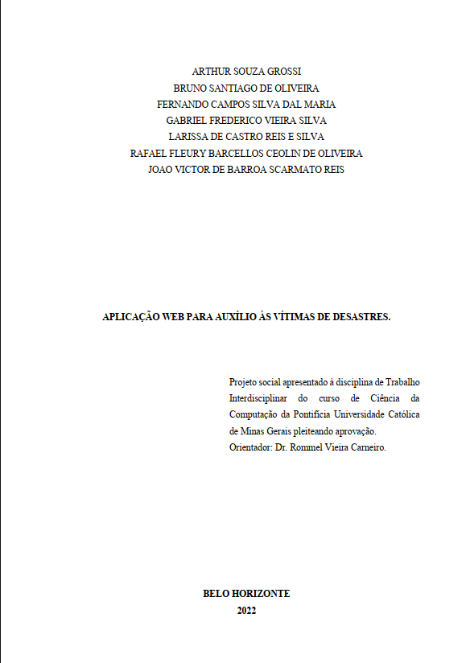
Pesquisa Bibliográfica
Introdução
Metodologia
Referências

Slide 6
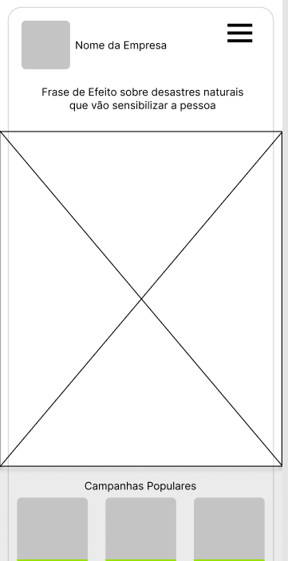
Metodologia Mobile First
A seguir, no próximo slide, serão apresentados os modelos da Home para Desktop e para Tablets. O projeto na integra pode ser acessado através do link:
https://www.figma.com/file/dEjHc4jMdxp4AqojGCUbRl/WireFrame?node-id=0%3A1

Slide 7
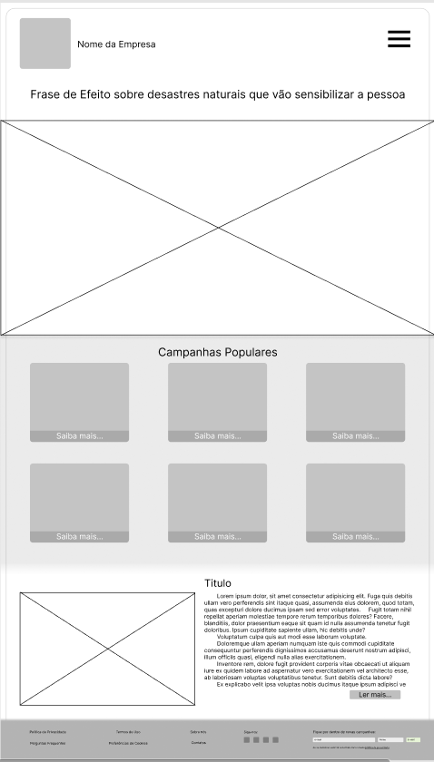
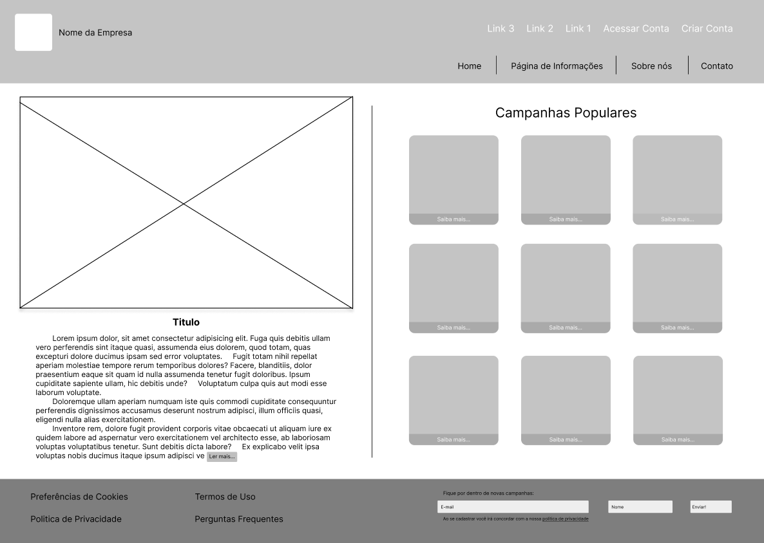

Slide 8

















Ferramentas Utilizadas
Browser que serão utilizados para teste do site

Slide 9

Contexto do Problema
Grande número de desastres no Brasil
Dificuldade em realizar doações
Porque escolhemos esse problema

Slide 10
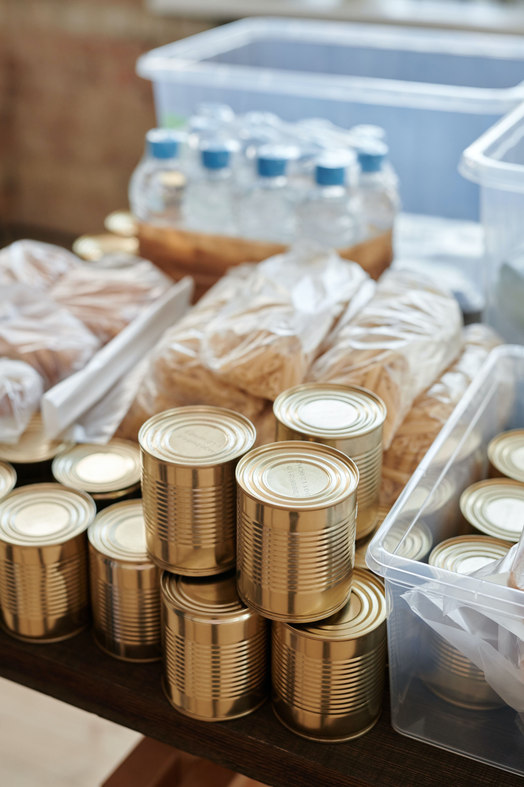
Solução: Doação Express
Site que facilita o contato do usuário com campanhas de doação
Incentivo a doações
Porque fazer doações

Slide 11
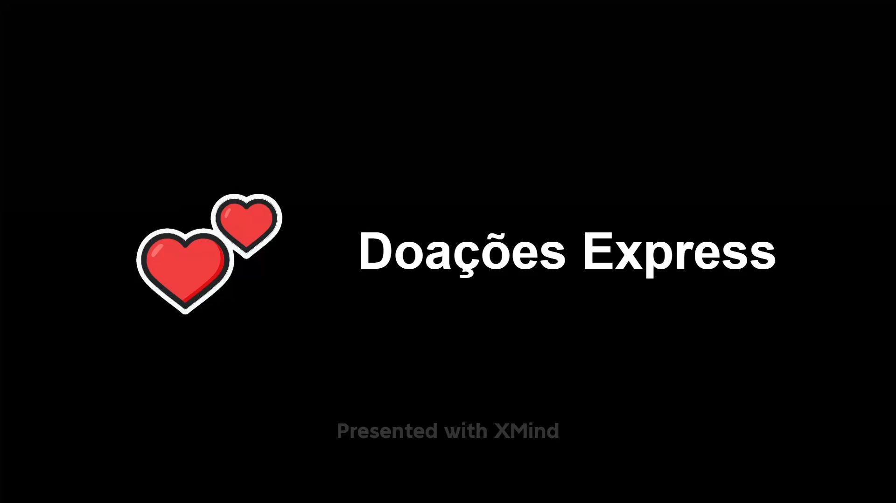
Arquitetura de solução

Slide 12
Público Alvo
Idade: Pessoas maiores de 18 anos.
Sexo (biológico): homens e mulheres.
Poder aquisitivo/classe social: classe média baixa, classe média alta e pessoas com alto poder aquisitivo.
Nacionalidade: brasileiros.
Pessoas com condição, hábito ou intenção de realizar doações.

Slide 13
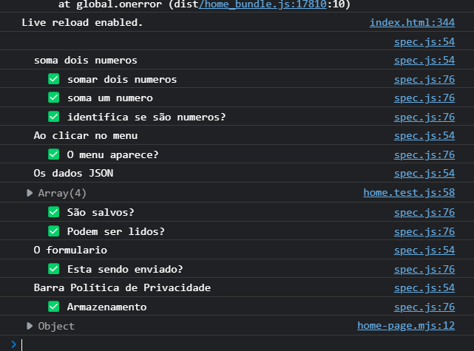
Testes Realizados
Teste de software
Teste de usabilidade

Slide 14
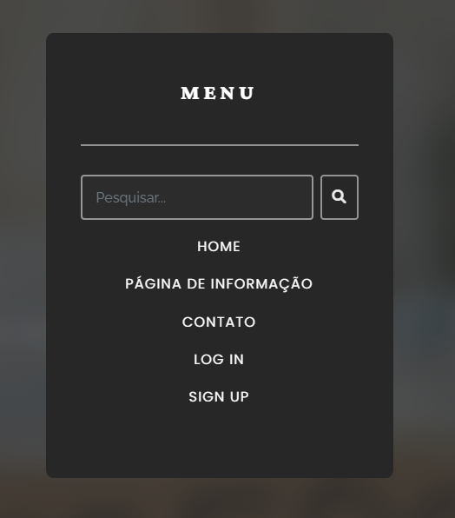
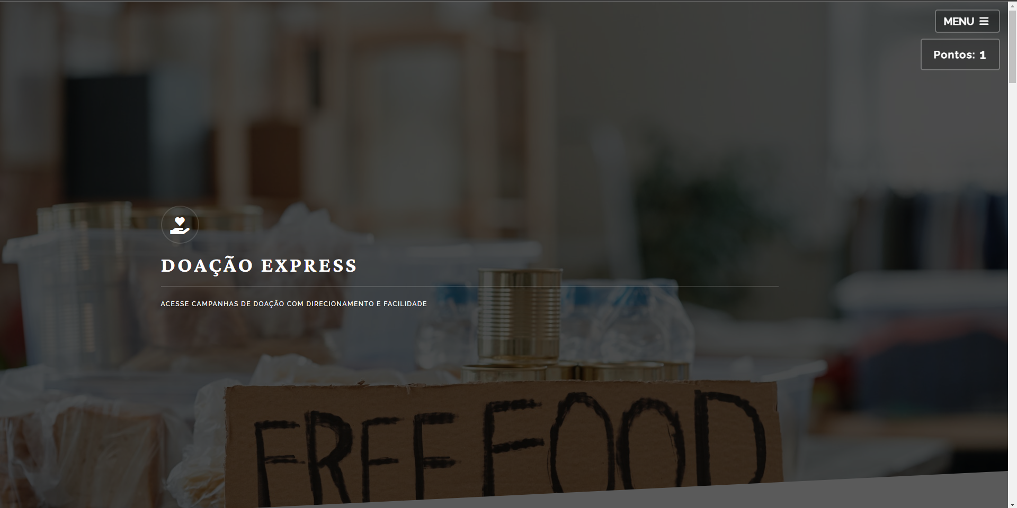
Anexos (imagens do site)

Slide 15
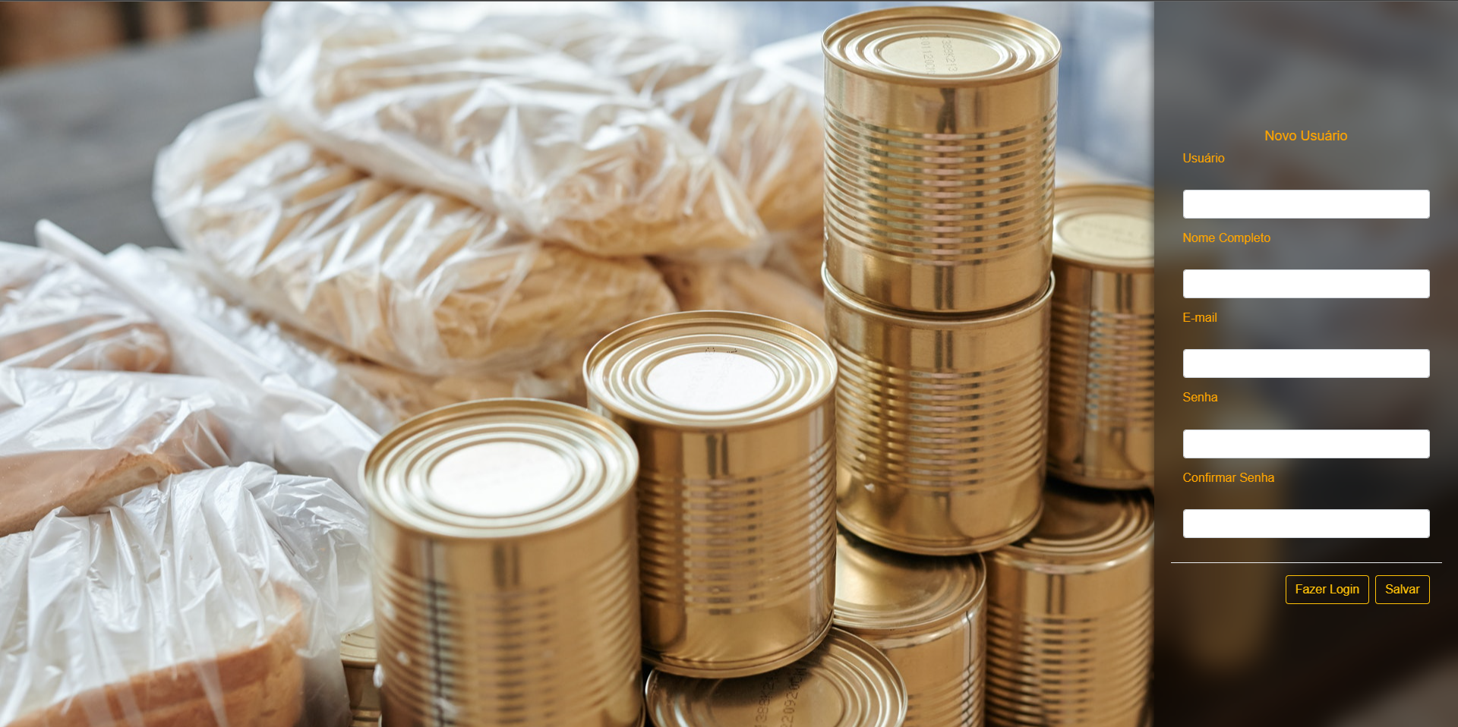
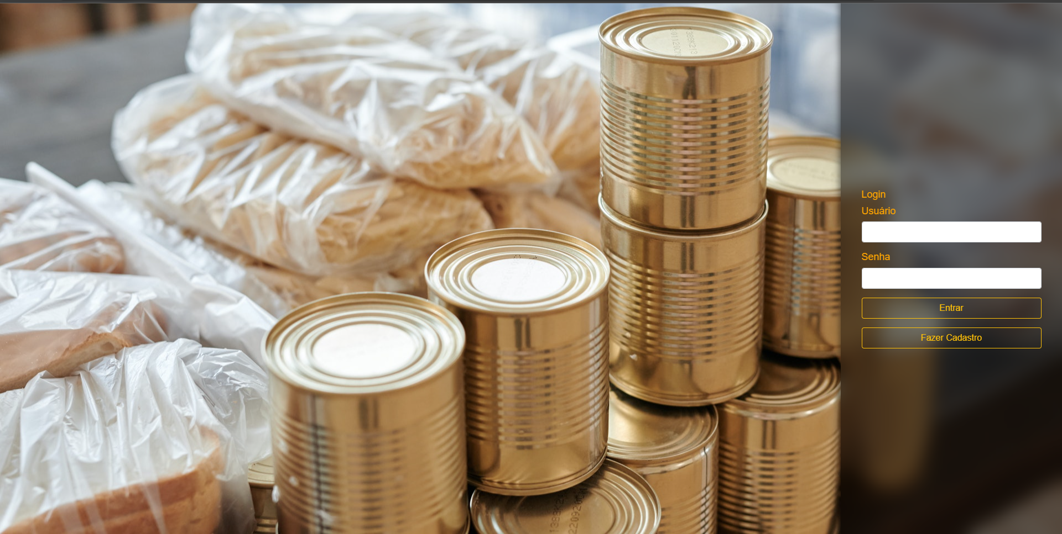
Login/Logon

Slide 16
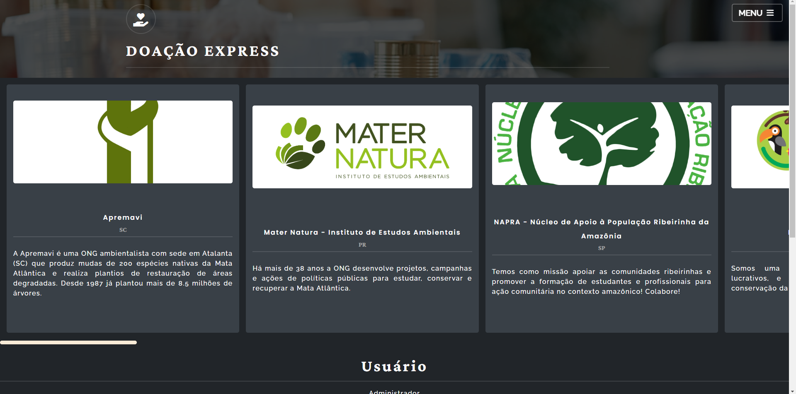
Página de Usuário

Slide 17
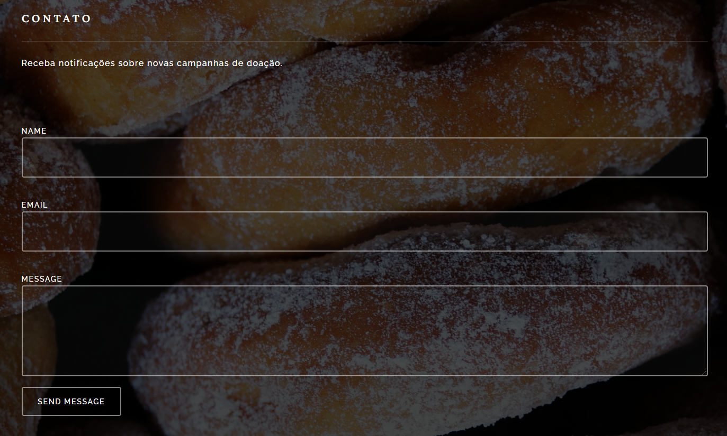
Formulário de Contato

Slide 18
Obrigado
ARTHUR SOUZA GROSSI BRUNO SANTIAGO DE OLIVEIRA FERNANDO CAMPOS SILVA DAL MARIA GABRIEL FREDERICO VIEIRA SILVA LARISSA DE CASTRO REIS E SILVA RAFAEL FLEURY BARCELLOS CEOLIN DE OLIVEIRA JOAO VICTOR DE BARROS SCARMATO REIS
contato@jealousking.com.br

